Slide 1
永不消逝的记忆
西电之家：栾锦泰 惠强 张丽娜 谭兆瑞
Notes:
介绍队名 队员

Slide 2
1.背景 2.介绍 3.展示

Slide 3
我在流浪吗？我想忠于自己的选择，想记录，想不虚无。
--幽铃木叶
Notes:
世界上最有价值的是什么
强调记忆 回忆

Slide 4
一个互联网企业的寿命平均是3年
一个U盘的存储期限是10年
人的记忆是60年
我们：电子设备消亡之时
Notes:
为什么区块链都是应用在高大上的领域，成本低廉，分布式存储，唯一性，不可复制性，日常人的生活

Slide 5
背景
拿起相机去旅游，看到美好的景物就会咔嚓的拍下来，回来整理照片的时候想写篇游记记录这段美好的旅程，却没有头绪，不知从何道来。久而久之，只剩下照片中的景色，回忆不起旅途中的心情了，非常可惜。
现如今，越来越多的人喜欢用文图记录旅途中的美好，而写游记是唤醒旅行回忆的好方法。刷朋友圈的时候经常会看到，圈友们用空间动态分享她们在旅行中遇到的人、物，看到的美景以及发生的小故事。
美好的回忆总要铭记，才不枉负你旅途中的欢欣，会写游记的人才最懂旅行的真谛。

Slide 6
1.背景 2.介绍 3.展示

Slide 7
设计区块链的块
{ "index": 2,
"message": "test"
"previous_hash": "d13539.........434fa",
"proof": 35293,
"timestamp": 1519870205.2684145,
"transactions": [
{
"amount": 1,
"msg": “x give y total 1 message",
"recipient": “x",
"sender": “y",
"time": "2018-06-02 10:10:05"
},{...},...
]
}
{ "区块序号":"唯一,递增",
"消息" :“唯一,永久",
"上个区块hash": "d13539..",
"验证": "工作量证明",
"时间戳": 0.0,
"交易(记录多笔交易)": [
{
"数量": 1,
"信息": "",
"接受者": “x",
"发送者": “y",
"交易时间": ""
},{...},...
]
}

Slide 8
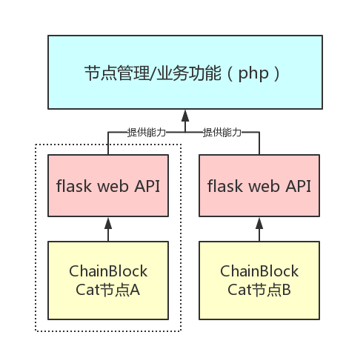
Restful接口
接口 | 接口功能 | 属性
/mine | 挖矿接口 | 区块操作
/trans | 交易接口 | 区块操作
/nodes | 显示注册节点 | 查看
/chain | 显示完整区块链 | 查看
/buftranslist | 显示未写入区块的交易 | 查看
/nodes/register | 注册一个节点 | 节点操作
/trans_sync | 交易同步接口 | 节点操作
/nodes/resolve | 区块链节点间同步 | 节点操作
Notes:
安卓 web 写入块

Slide 9
区域链生态
在景点/博物馆等公共场合周边区域内，进入APP就可以记录自己关于此次旅行的故事，同时也可以看到其他人分享的旅行故事
分享心情漂流瓶，与周围人交换漂流瓶，实现心情漂流互换
个人中心模块中，可以看到自己曾经去过的地方，在每个地方的美好回忆，相当于建立了自己的电子旅行档案
Notes:
区域链生态
加密 私有链 message 存 密钥 索引

Slide 10
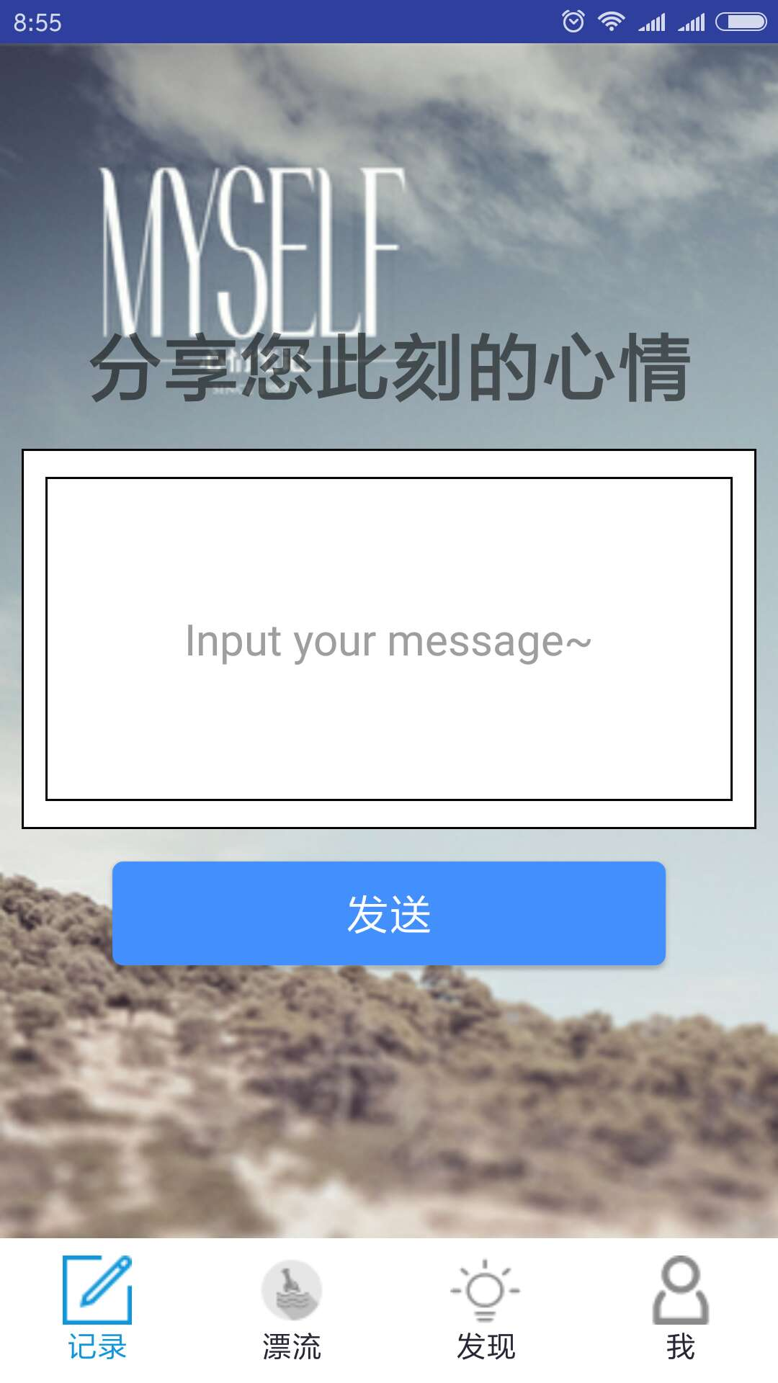
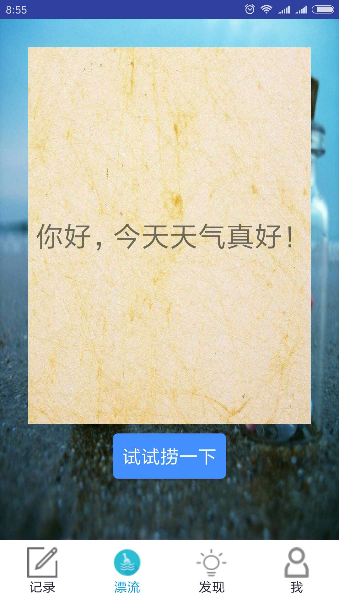
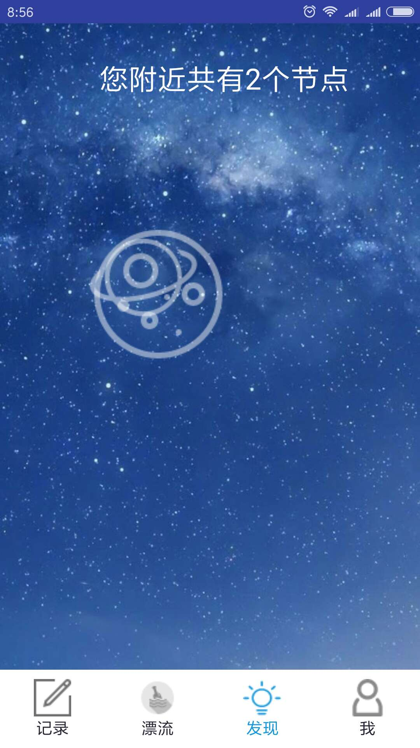
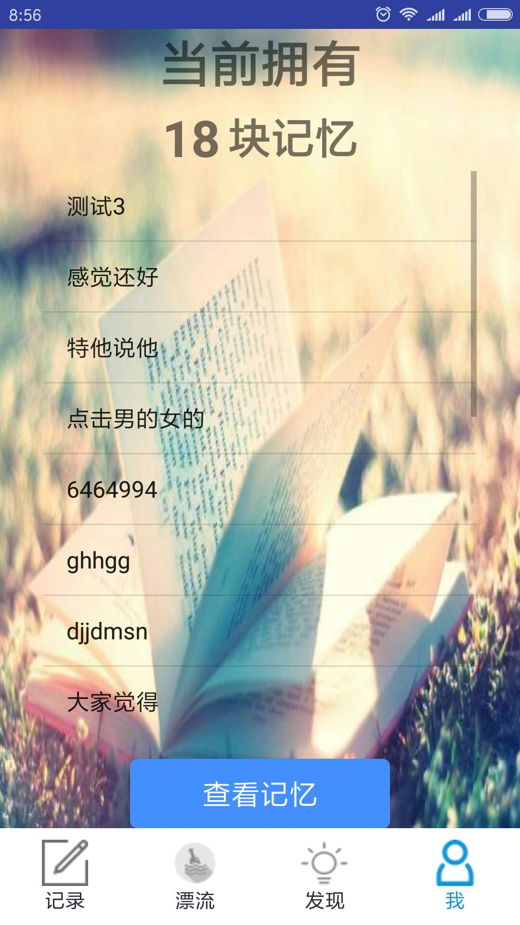
我们的UI设计兼安卓开发是个直男

Slide 11
Web
安卓
永久，唯一，可追溯

Slide 12
谢谢

Slide 13
未来
代币
多媒体
Notes:
未来 代币 发送心情获取金币 可以用来换取陌生人的 实现类似漂流瓶的功能 永久保存 一个瓶子的漂流轨迹 小区域陌生人社交圈（去中心化的交易市场 技术交流组织 黑客组织）
使用索引加入多媒体功能 message可以是多媒体的索引

